Slide 1



TOÁN 5
Quãng đường
Giáo viên: Đặng Thị Thùy Ninh

Slide 2


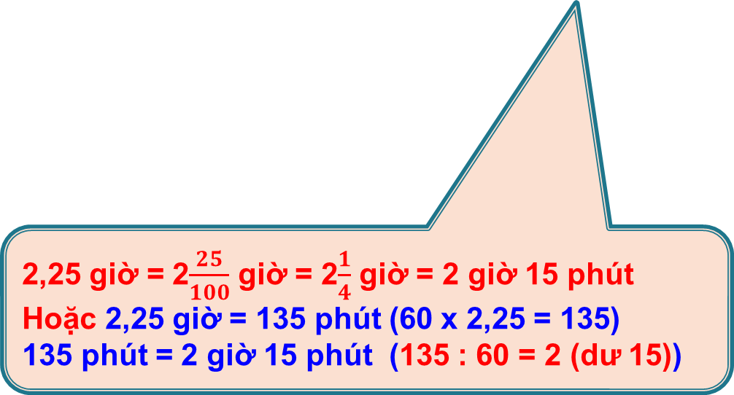
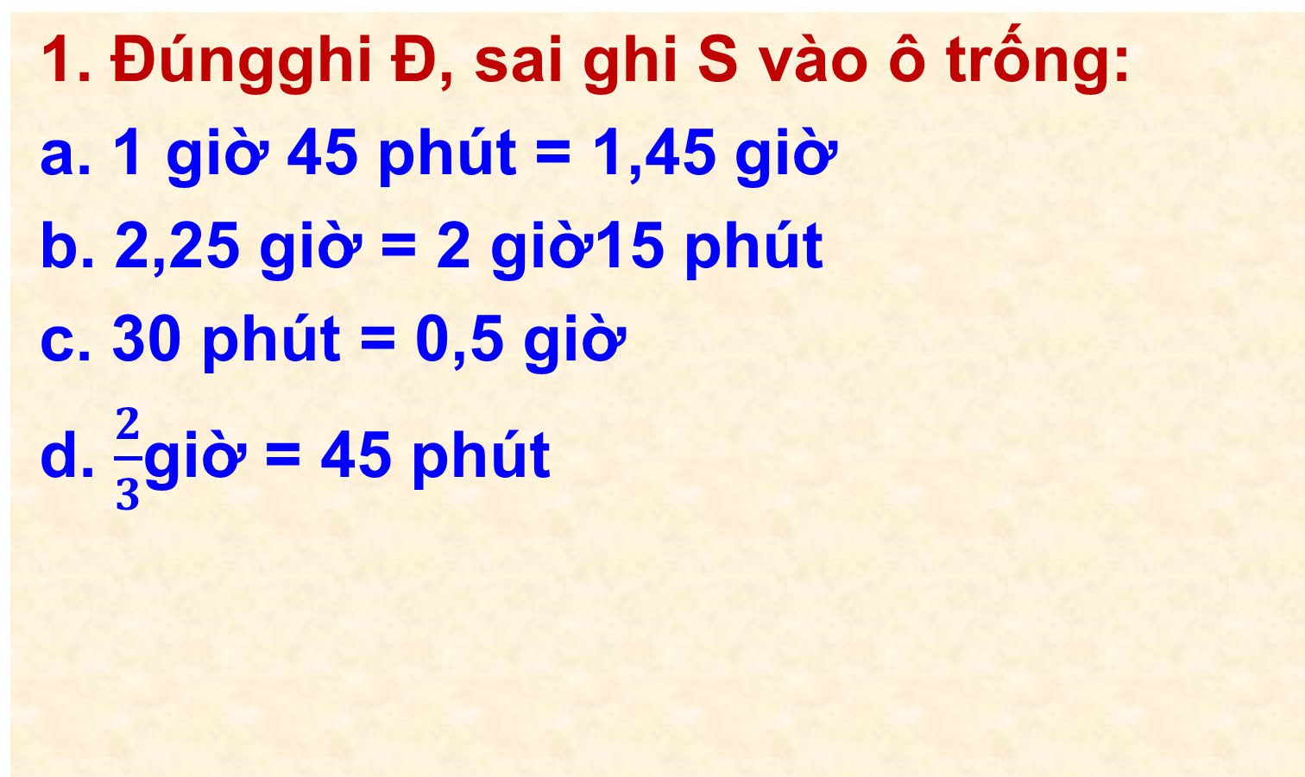
TRÒ CHƠI: AI NHANH, AI ĐÚNG?
1. Đúngghi Đ, sai ghi S vào ô trống:
a. 1 giờ 45 phút = 1,45 giờ
b. 2,25 giờ = 2 giờ15 phút
c. 30 phút = 0,5 giờ
d. $\frac{2}{3}$giờ = 45 phút
S
Đ
Đ
S
2,25 giờ = 2$\frac{25}{100}$giờ = 2$\frac{1}{4}$giờ= 2 giờ 15 phút
Hoặc2,25 giờ = 135 phút(60 x 2,25 = 135)
135 phút = 2 giờ 15 phút (135 : 60 = 2 (dư 15))

Slide 3

Điền từ còn thiếu vào chỗ chấm
vận tốc
…(1)…
Muốn tính ta lấy chia cho thời gian.
quãng đường
…(2)…
v = s : t
*Công thức:
…(3)…

Slide 4
Viết vào ô trống (theo mẫu):
s | 130km | 125km | 306m
t | 4 giờ | 5 giờ | 6giây
v | 32,5km/giờ
25km/giờ
51m/giây

Slide 5

Toán 5
Quãng đường

Slide 6
A/ Bài toán 1:
Một ô tô đi trong 4 giờ với vận tốc 42,5 km/giờ. Tính quãng đường đi được của ô tô.
42,5km
? km
Bài giải
Quãng đường ô tô đi được là:
42,5 x 4 = 170 (km)
Đáp số: 170 km

Slide 7

Muốn tính quãng đường ta lấy vận tốc nhân với thời gian.
* Công thức
S = v x t

Slide 8

B/ Bài toán 2:
Một người đi xe đạp với vận tốc 12km/giờ trong 2 giờ 30 phút. Tính quãng đường người đó đã đi được.
Tóm tắt:
v: 12 km/giờ
t: 2 giờ 30 phút
S: ……km
Bài giải
Đổi 2 giờ 30 phút = 2,5 giờ
Quãng đường người đó đã đi được là:
12 x 2,5 = 30 (km)
Đáp số: 30km

Slide 9
Luyện tập :
Bài 1: Một ca nô đi với vận tốc 15,2 km/giờ. Tính quãng đường đi được của ca nô trong 3 giờ
Tóm tắt
t : 3 giờ
v : 15,2 km/giờ
s : ? km
Bài giải
Quãng đường ca nô đi được là:
15,2 x 3 = 45,6 (km)
Đáp số: 45,6 km

Slide 10
Bài 2: Một người đi xe đạp trong 15 phút với vận tốc 12,6 km/giờ. Tính quãng đường đi được của người đó.
Tóm tắt
Bài giải
t : 15 phút
v : 12,6 km/giờ
s : ? km
Đổi: 15 phút = 0,25 giờ
Quãng đường đi được của người đó là:
12,6 x 0,25 = 3,15 (km)
Đáp số: 3,15 km

Slide 11


Bài 3:
? km
A
B
8 giờ 20 phút
v = 42km/ giờ
11 giờ
Bài giải
Thời gian ô tô đi hết quãng đường AB là:
11 giờ - 8 giờ 20 phút = 2 giờ 40 phút
Đổi 2 giờ 40 phút = $\frac{8}{3}$ giờ
Quãng đường AB dài là:
42 x $\frac{8}{3}$ = 112 (km)
Đáp số: 112km

Slide 12


Slide 13

1

Slide 14
5
8
3
7
4
2
6
9
0
10
1
Câu hỏi 1:
Công thức tính quãng đường là:
Hết giờ
a. v : t
b. v x t
c. t : v

Slide 15
Câu hỏi 2:
0
1
2
3
4
5
6
7
8
9
10
11
12
13
14
15
16
17
18
19
20
21
22
23
24
25
26
27
28
29
30
Ong mật có thể bay được với vận tốc 8 km/giờ. Tính quãng đường bay được của ong mật trong 15 phút.
Hết giờ
a. 2 km
b. 1 km
c. 3 km

Slide 16
Câu hỏi 3:
0
1
2
3
4
5
6
7
8
9
10
11
12
13
14
15
16
17
18
19
20
21
22
23
24
25
26
27
28
29
30
Một ô tô đi từ A lúc 7 giờ 30 phút, đến B lúc 12 giờ 15 phút với vận tốc 46 km/giờ. Tính độ dài quãng đường AB.
Hết giờ
a. 220 km
b. 200 km
c. 218,5 km

Slide 17



